Slide 1
EUROPA.-LA VUELTA AL MUNDO EN 885 JARDINES.-ITALIA.-
GRANDI GIARDINI.- M
Seleccion de textos y fotografías por
JOSE ELIAS BONELLS

Slide 2
Palazzo Patrizi.-Roma
En el corazón de una gran finca en las laderas de la monti della Tolfa, se encuentra el hermoso parque secular de Castel Giuliano, antiguo asentamiento etrusco y romano convertido en marchesi Patrizi desde el siglo XVI.
Después de siglos de abandono los propietarios querían volver al parque, el castillo y la iglesia de la familia un brillo y esplendor olvidado, gracias a las restauraciones largas y precisas.
Por entrar en este jardín encantado, donde la naturaleza se combina armoniosamente con un paisaje de conocimiento botánico-investigación, fue inmediatamente rodeado por una exuberante vegetación, resolvió con gran habilidad.

Slide 3
Hierbas y arbustos de flores crecen en la base de antiguos y majestuosos ejemplares de Pinus pinea, robles, cedros del Líbano, magnolias y arces, que acentúan el contraste entre la naturaleza espontánea y verde gobernando con fines ornamentales con un magnífico refinamiento de tonos y colores.
Pero la particularidad real de este jardín está representada por la rosa, para quien el Marqués Patrizi Stephanie hace años tiene años una pasión, que le permitió transformar Castel Giuliano en uno de los mayores jardines privados de rosa italianos.

Slide 4
Cientos de rosas antiguas, entre las que quedan impresas en la memoria de magníficos ejemplares de "Barbier Albértine" (variedad de 1821), "azul Magenta" (1900), "Sweet Juliette" (creado en 1989 por el británico Austin tomando un rosas de modelo del siglo XIX, pero consiguiendo el colorismo de los modernos), suben en las viejas paredes con resultados sorprendentes.
Muchas otras rosas arbustos forman arriates y por los vallados, comparten espacio sabiamente diseñados con las lavandas, digitalis, arrayanes y Ceanothus azules.

Slide 5
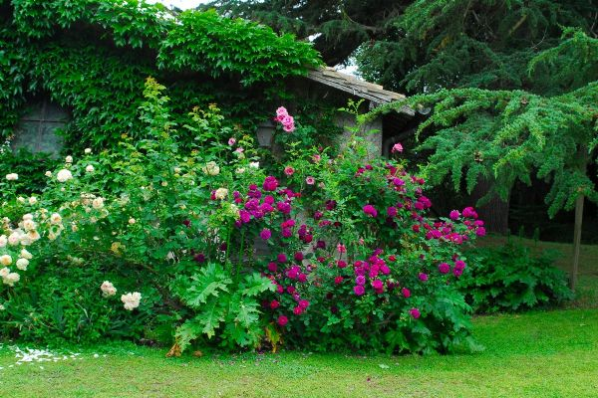

Slide 6
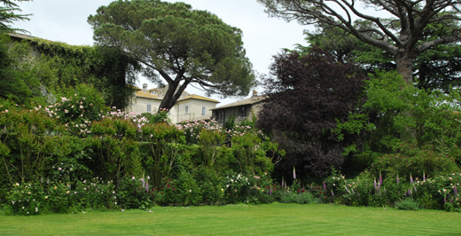
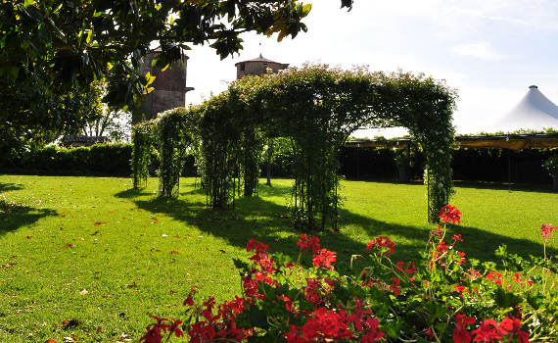
Notes:
Palazzo Patrizi.-Roma.

Slide 7
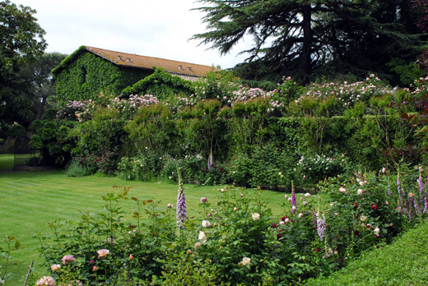
Notes:
Palazzo Patrizi.-Roma.

Slide 8
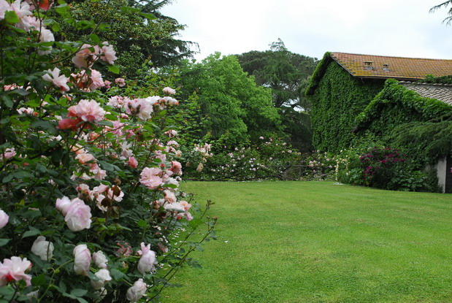

Slide 9
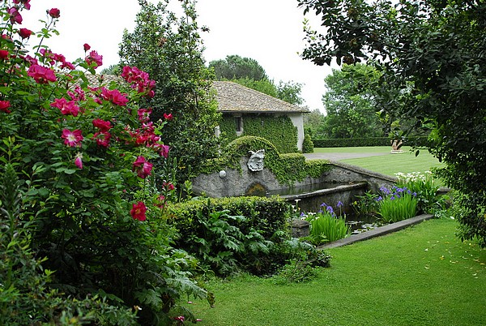
Notes:
Palazzo Patrizi.-Roma.

Slide 10
Parque Botánico San Liberato.-Roma
Diez largos años de laboriosa dedicación y trabajo creativo, en constante diálogo con la naturaleza y el sueño, han permitido el Conde donó Sanminiatelli, su esposa Maria Odescalchi y el gran diseñador del paisaje Russell Page para dar vida a un sueño y hacerlo parte de los estimadores.
Era la primavera de 1964 cuando Page primero puso un pie en San Liberato.
Tenía esto que decir: "No sé donde pone magia como esta" y él aceptó con humildad y entusiasmo, para hacerlo aún más mágico y un poco mas grande. Es un verdadero jardín botánico que encierra el mundo entero en un espacio de intercambio tan especial como espectacular.

Slide 11
Acers canadienses, cerezos japoneses, liquidambar y Parrotia persica conviven con alcanfor, árboles del tulipán, o Nyssa que en otoño parecen incendiarse.
Una parte del jardín está dedicada a las plantas acidófilas; allí se pueden ver camelias de la colección, rododendros, Choysia ternata y bambúes negros de olor dulce.
San Liberato es también y sobre todo una iglesia románica de desgarradora belleza, enclavada en un bosque de castaños que se desvanece en el parque. San Liberato es también un jardín de rosas, o mejor, una galería de rosa en 1 mil matices, parada y recogida por una pequeña fuente de piedra, cuna y cama de nenúfares y ranas.

Slide 12
Hacer sublime la iglesia y el campanario de 1 mil, en el cual será un higuera y un ciprés centenario, a vista de pájaro sobre las aguas del lago del cráter opalina hoy de Bracciano y perfil cónico de Rocca Romana.
Este reino de minucias y vastedades, de luces y sombras, esta crescendo de flores y plantas que, conducen al visitante en un mundo secreto donde cualquier ansiedad desaparece.

Slide 13
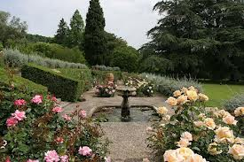
Notes:
Parque Botanico San Liberato.-Roma..

Slide 14
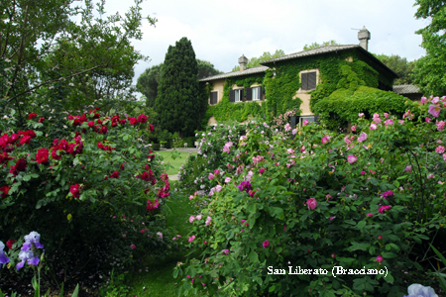
Notes:
Parque Botanico San Liberato.-Roma..

Slide 15
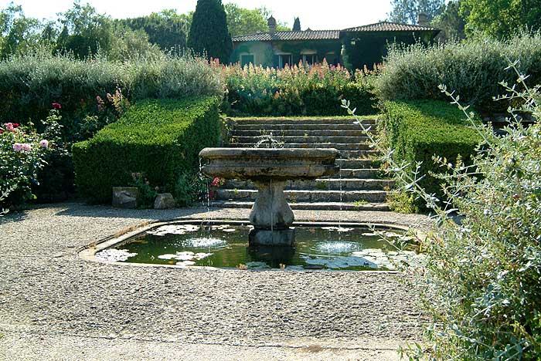
Notes:
Parque Botanico San Liberato.-Roma..

Slide 16
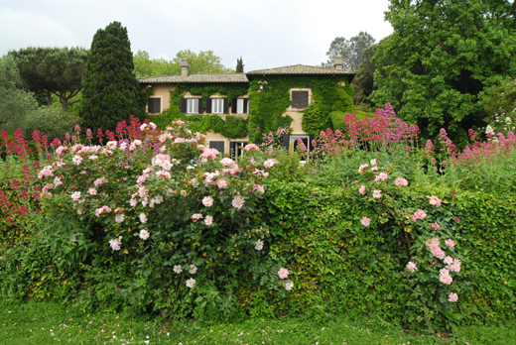
Notes:
Parque Botanico San Liberato.-Roma..

Slide 17
Parque del Castillo de Grazzano
El Parque del castillo de Grazzano Visconti fue diseñado y construido entre finales de 800 y principios del ' 900 por Duque Giuseppe Visconti di Modrone, padre del Director Luchino Visconti que pasó su infancia. Este es un ejemplo de jardín ecléctico, en el que diferentes inspiraciones conviven armoniosamente: las simetrías de un jardín italiano, situado justo enfrente de la entrada principal del siglo XIV majestuoso castillo. – líneas de las avenidas que parecen dirigir la Visual, convivir con el ambiente romántico creado por las áreas de bosque y caminos serpenteantes que hacia adelante, en un juego de luces y sombras entre los árboles.

Slide 18
El sonido del agua del río que fluye Río Grazzano dentro de la finca, invade el parque lleno de fuentes, estatuas, puentes y pequeñas zanjas; integrado en una exuberante vegetación y cruzado un paso en un seto de carpes en arco, como en un cuento de hadas aparece "casa de los niños" - buscada por Duke Giuseppe para juegos de sus hijas menores Uberta y Nane – con un laberinto de adyacentes tarifas.
La elección de plantas apuntaba a conseguir un efecto arquitectónico permanente: tantos árboles de hoja perenne, como cipreses, pinos, robles, tejos , bojes y arbustos de mirto. Entre las flores, principalmente las rosas de colores brillantes y de delicada fragancia y las hortensias.

Slide 19
En el Parque viven esencias nativas incultas, también típicas de la zona ecológica en que se inserta Grazzano Visconti: son Bahía-Robles, Olmos, álamos, avellanos, arces de campo, árboles de cerezo, Carpe , arbustos del sotobosque como Manzano silvestre, Cornejo, Ligustro.
Dar un tono más sofisticado a ejemplares arbóreos del parque de cedro, ciprés, glicina de América y varios tramos de bambú.
En 150.000 metros cuadrados del parque hay algunos ejemplares de una obra maestra de período, incluyendo un platanus aceriforme de más de 150 años y un grupo de 80 maravillosos cedros del Líbano.

Slide 20
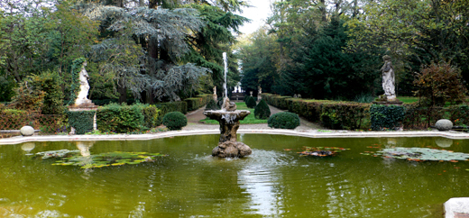
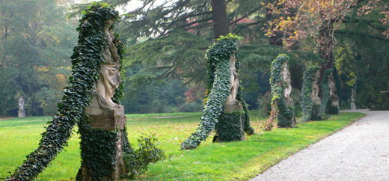
Notes:
Parque del Castello Grazzano Visconti.-q

Slide 21
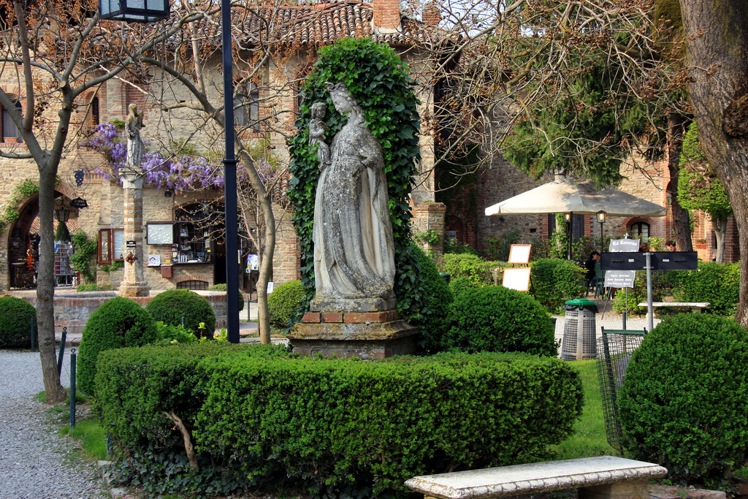
Notes:
Parque del Castello Grazzano Visconti.-q

Slide 22
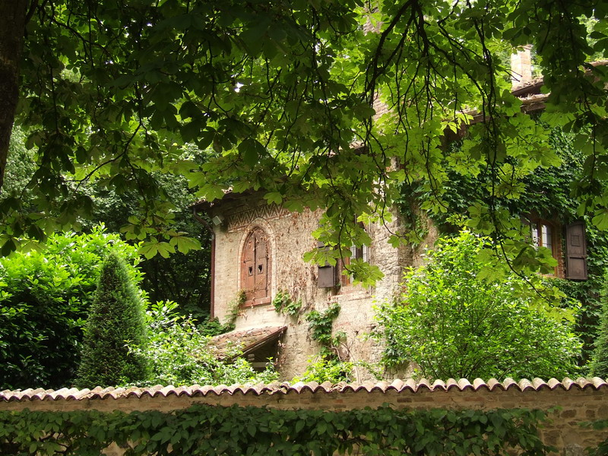
Notes:
Parque del Castello Grazzano Visconti.-q

Slide 23
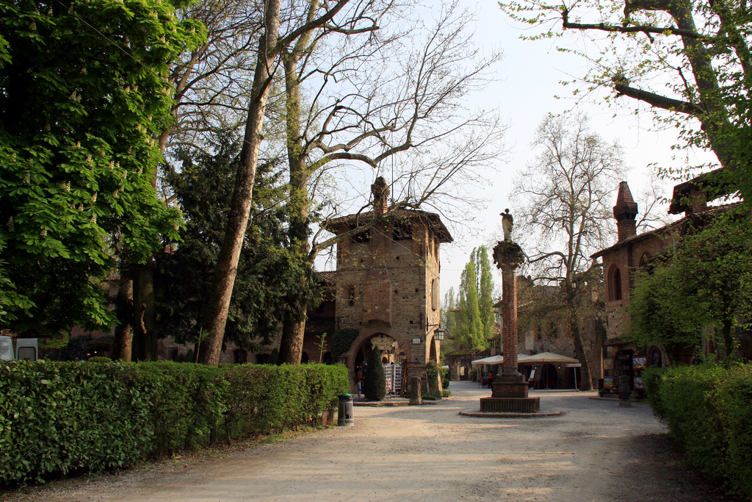

Slide 24
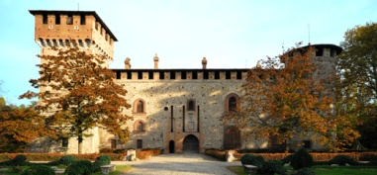
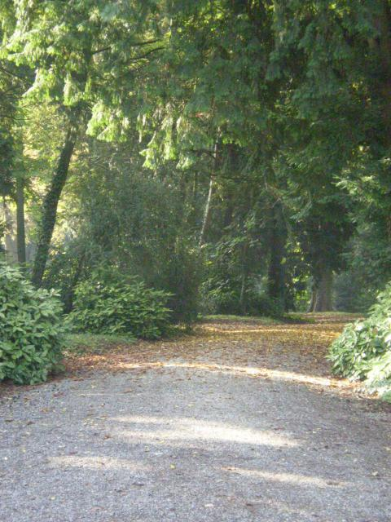
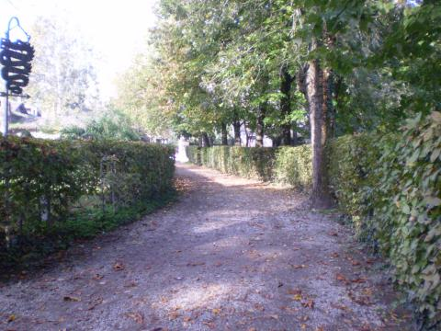

Slide 25
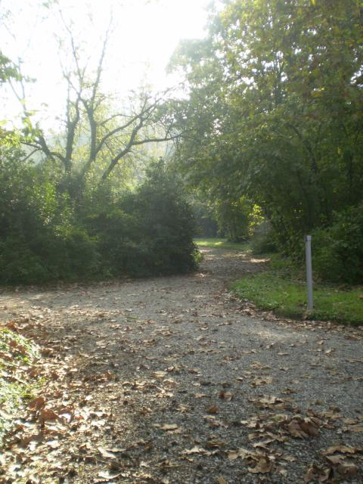
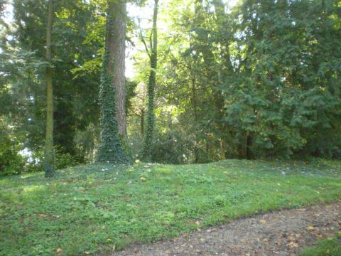
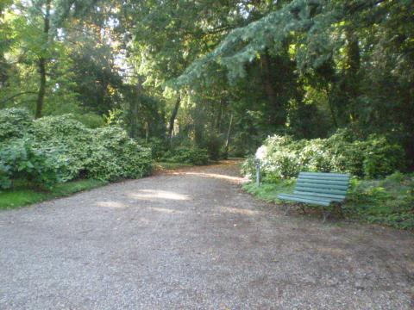

Slide 26
CASTILLO DE MIRAMARE
Hasta 1855 el área del parque era una tierra sin cultivar, en la que el joven romántico archiduque Maximiliano de Austria convirtió en un maravilloso parque al marco de un castillo blanco en estilo ecléctico.
Parece haber sido el muy joven archiduque, apasionado de la botánica, dibujo y tratar el paisaje montañoso, ayudado por el jardinero fiel Jellinek.
El resultado es un jardín costero sobre un pequeño promontorio, donde el viento , hay serpenteantes senderos, escaleras y un parterre con terrazas hacia el oeste.

Slide 27
A instancias del archiduque del parque se convirtió un verdadero laboratorio de Botánica, donde desafió a los fríos inviernos de Trieste a aclimatar especies exóticas también muy exigentes.
Para evitar daños en la parte del bora plantar un denso bosque de Pinus nigra ' Austriaca "como barrera cortavientos, un truco que había seguido en otras propiedades a lo largo de la costa.
Desde la entrada de un Park Avenue conduce al castillo blanco, construido en piedra de Istria. Desde su casa de un monumental Bower envuelto en una glicina centenaria, recuerdos de viajes al sur de Italia: al norte conduce a un estanque rodeado de matorrales de Chamaerops humilis, luego el siguiente y más grande Lago de cisnes, con flores de paulownia en la isla, finalmente el bosque de bambú y las guerrillas de los laureles y madroños.

Slide 28
En la dirección opuesta el parterre de pérgola abre solar vistas, con jardines en terrazas que están abiertas al mar y el sol.
Setos de boj podados llaman a la geometría dentro de floraciónes anuales, tulipanes, salvia splendens, las violetas que preferidas del archiduque, como el Alhelí amarillo nano por Jellinek en las rocas del cercano castillo de Duino.
En el medio se elevan de la audiencia esculturas clásicas, copias de modelos antiguos famosos, colocadas sobre columnas de granito rosa.
Desde el jardín formal con terrazas y escaleras se llega al mar, en un lugar rodeado de hermosos robles, cipreses y pinos de Alepo.

Slide 29
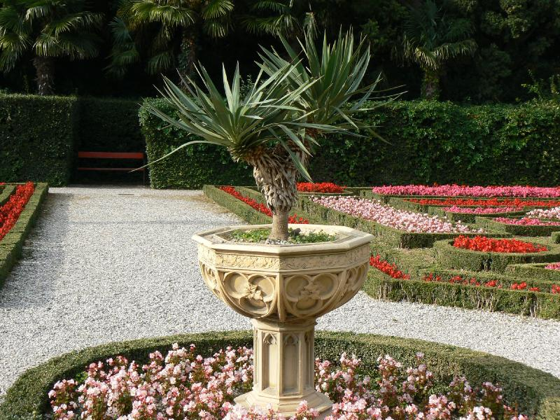

Slide 30
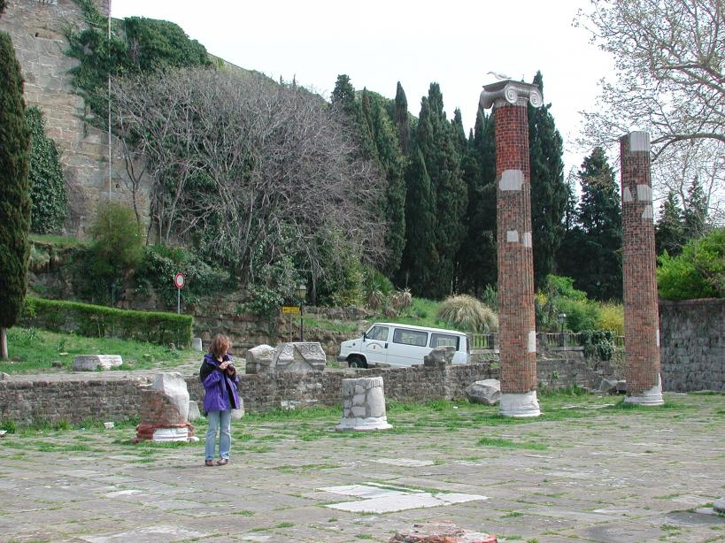
Notes:
Castello de Miramare.-

Slide 31
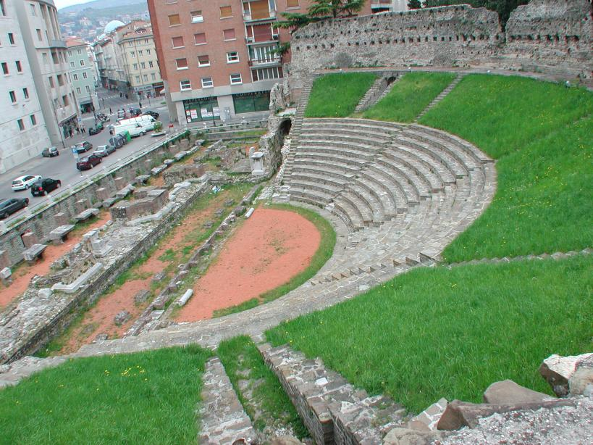
Notes:
Castello de Miramare.-

Slide 32
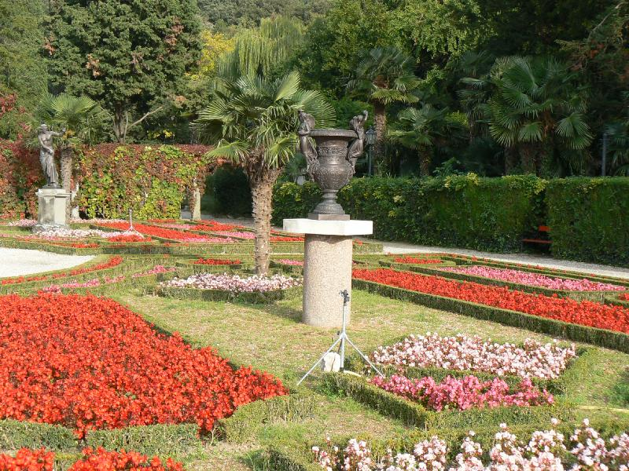
Notes:
Castello de Miramare.-

Slide 33
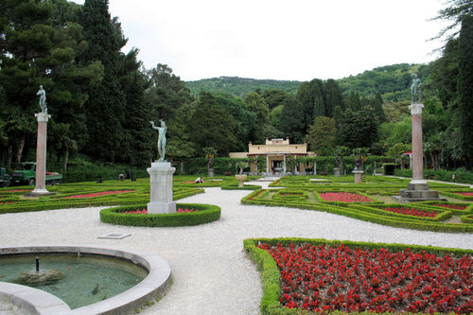

Slide 34
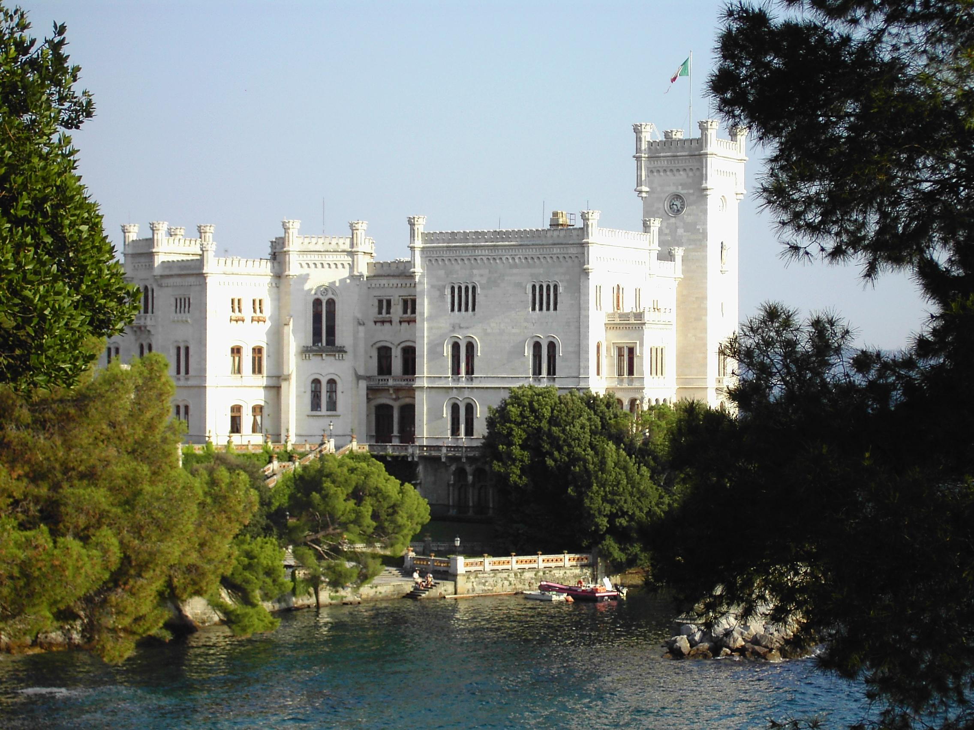
Notes:
Castello de Miramare.-

Slide 35
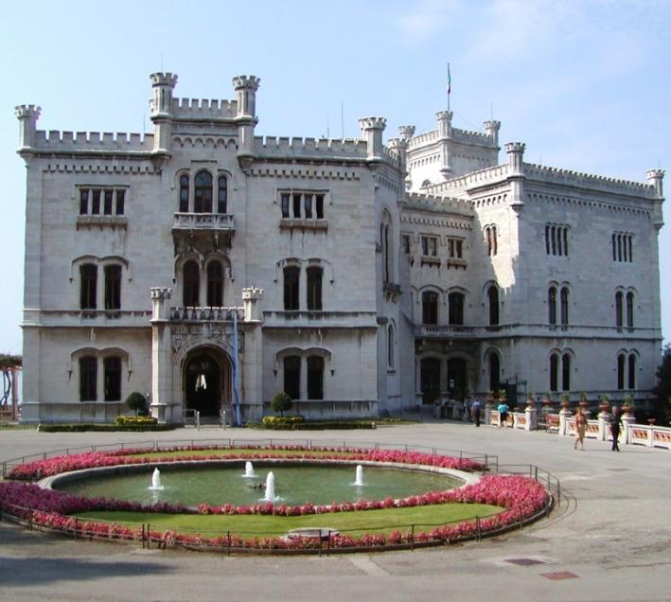
Notes:
Castello de Miramare.-

Slide 36
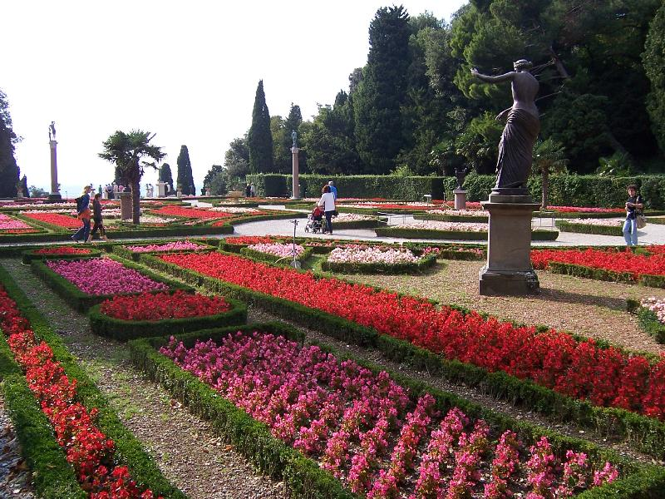
Notes:
Castello de Miramare.-

Slide 37
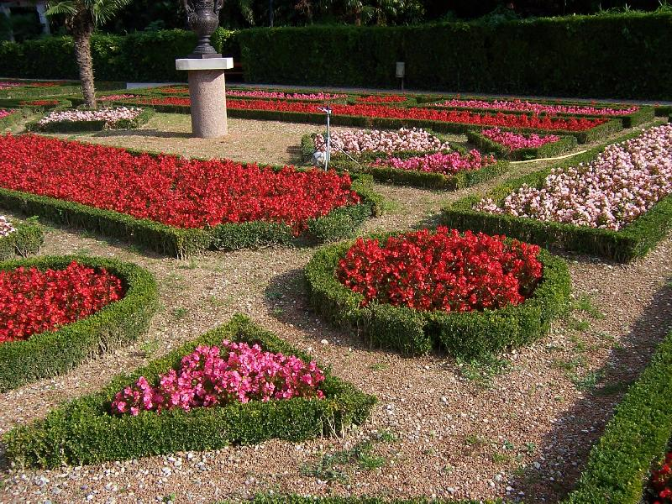
Notes:
Castello de Miramare.-

Slide 38
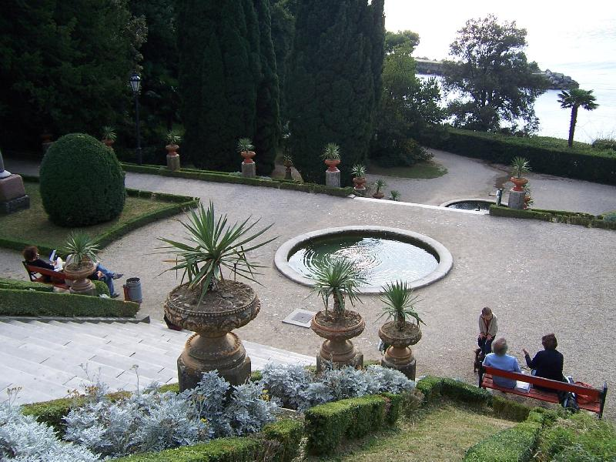
Notes:
Castello de Miramare.-

Slide 39
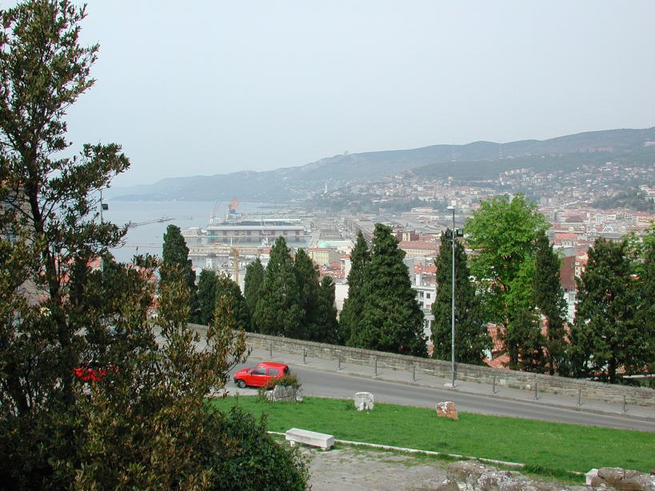
Notes:
Castello de Miramare.-

Slide 40
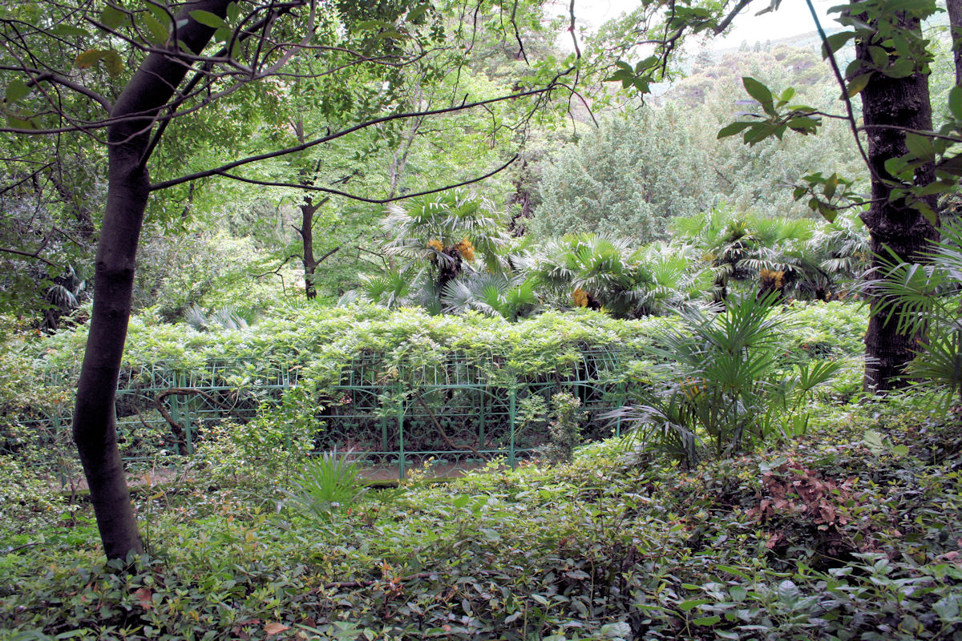
Notes:
Castello de Miramare.-

Slide 41
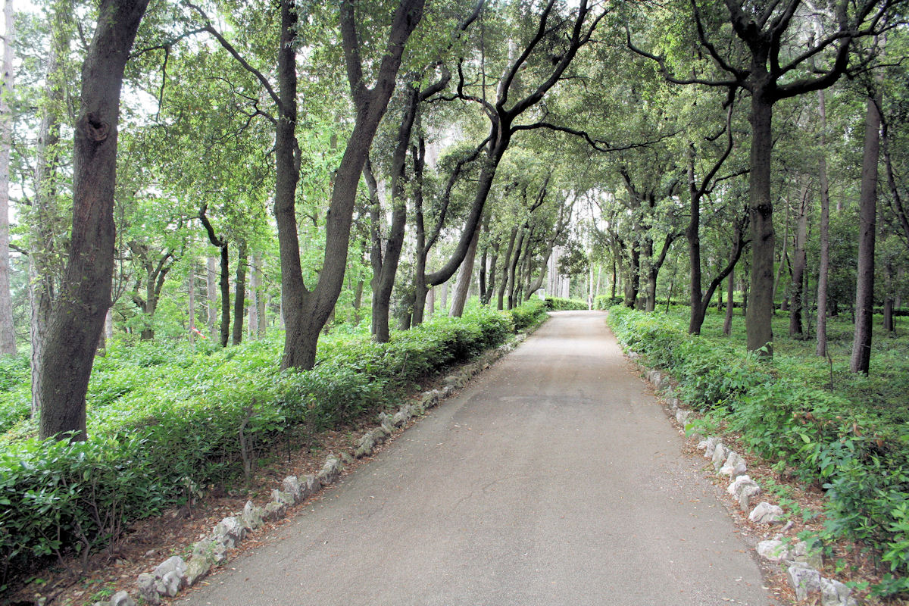
Notes:
Castello de Miramare.-

Slide 42
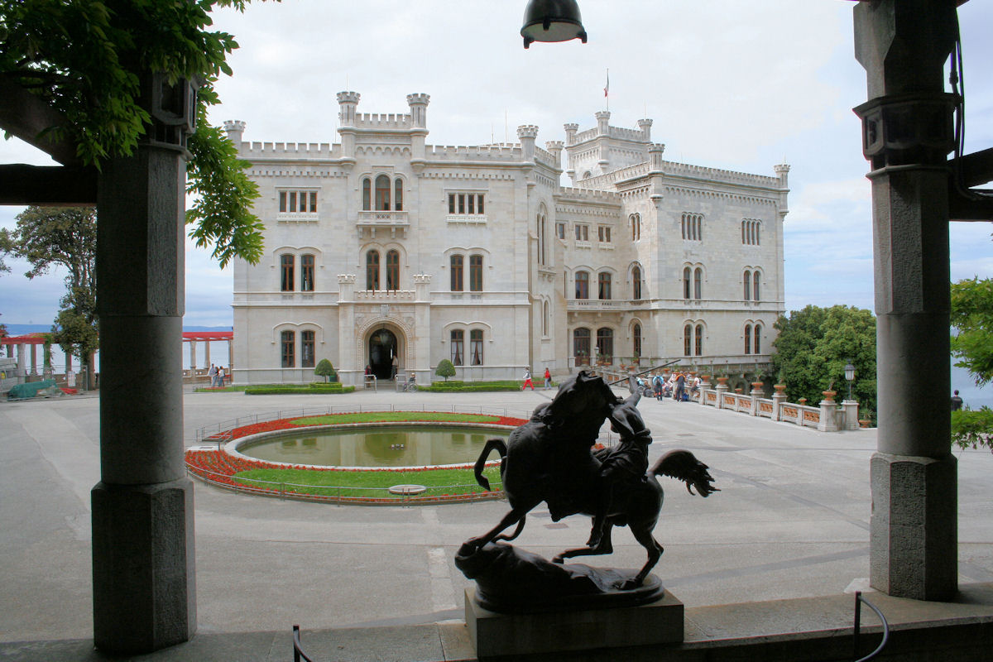
Notes:
Castello de Miramare.-

Slide 43
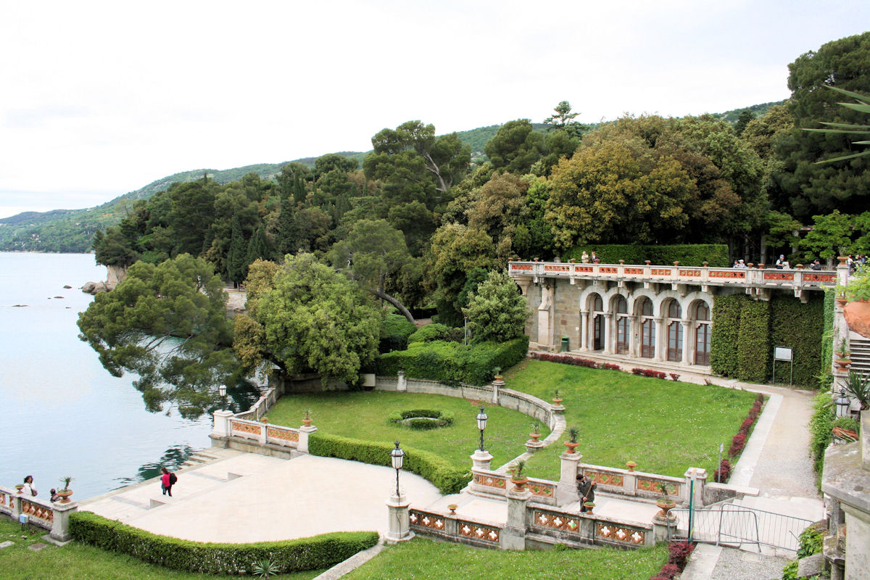
Notes:
Castello de Miramare.-

Slide 44
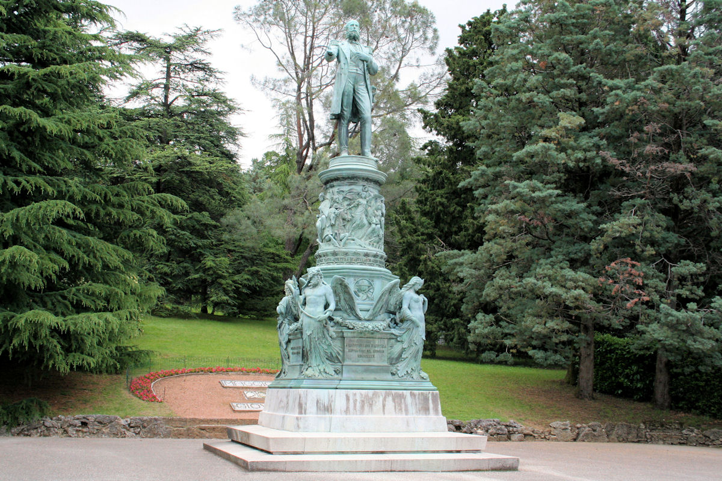
Notes:
Castello de Miramare.-

Slide 45
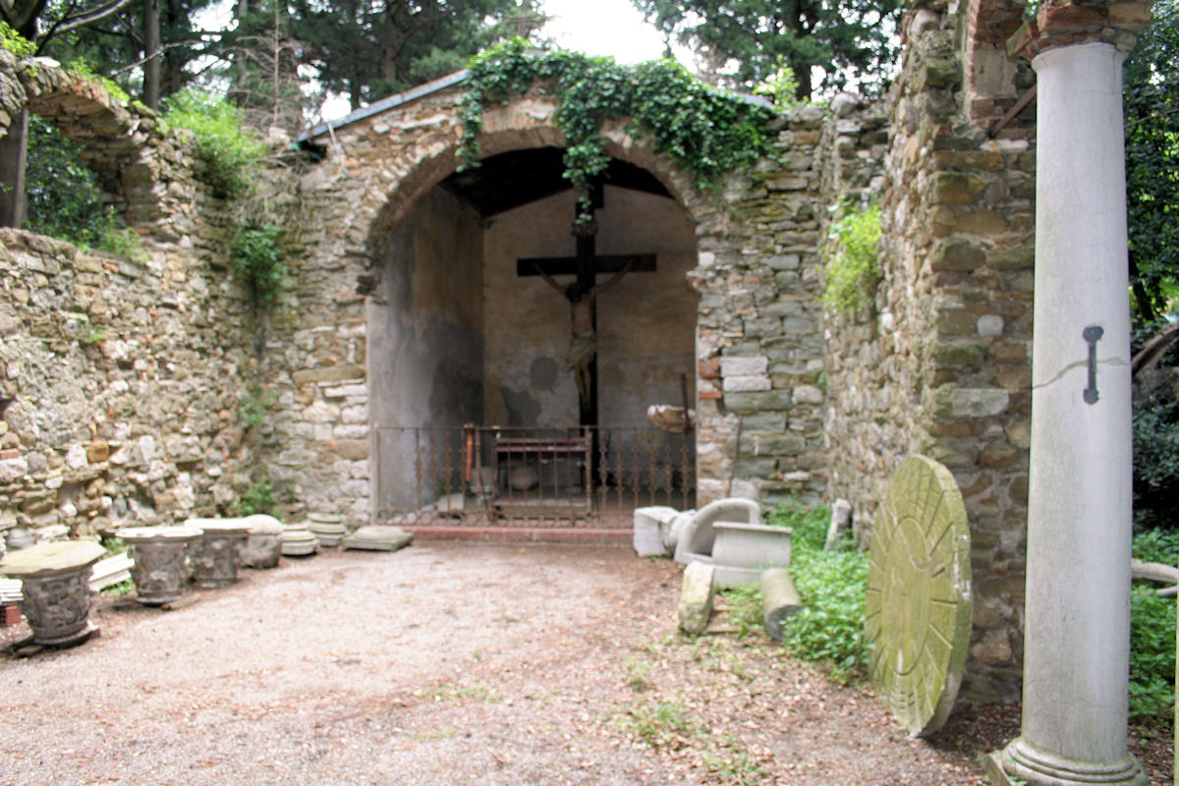
Notes:
Castello de Miramare.-

Slide 46
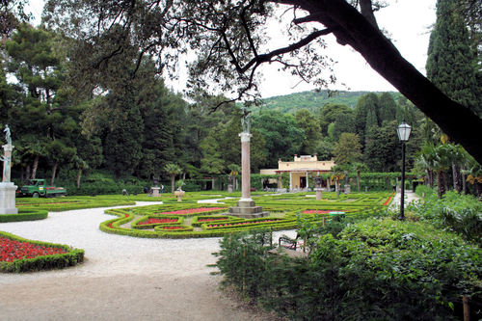
Notes:
Castello de Miramare.-

Slide 47
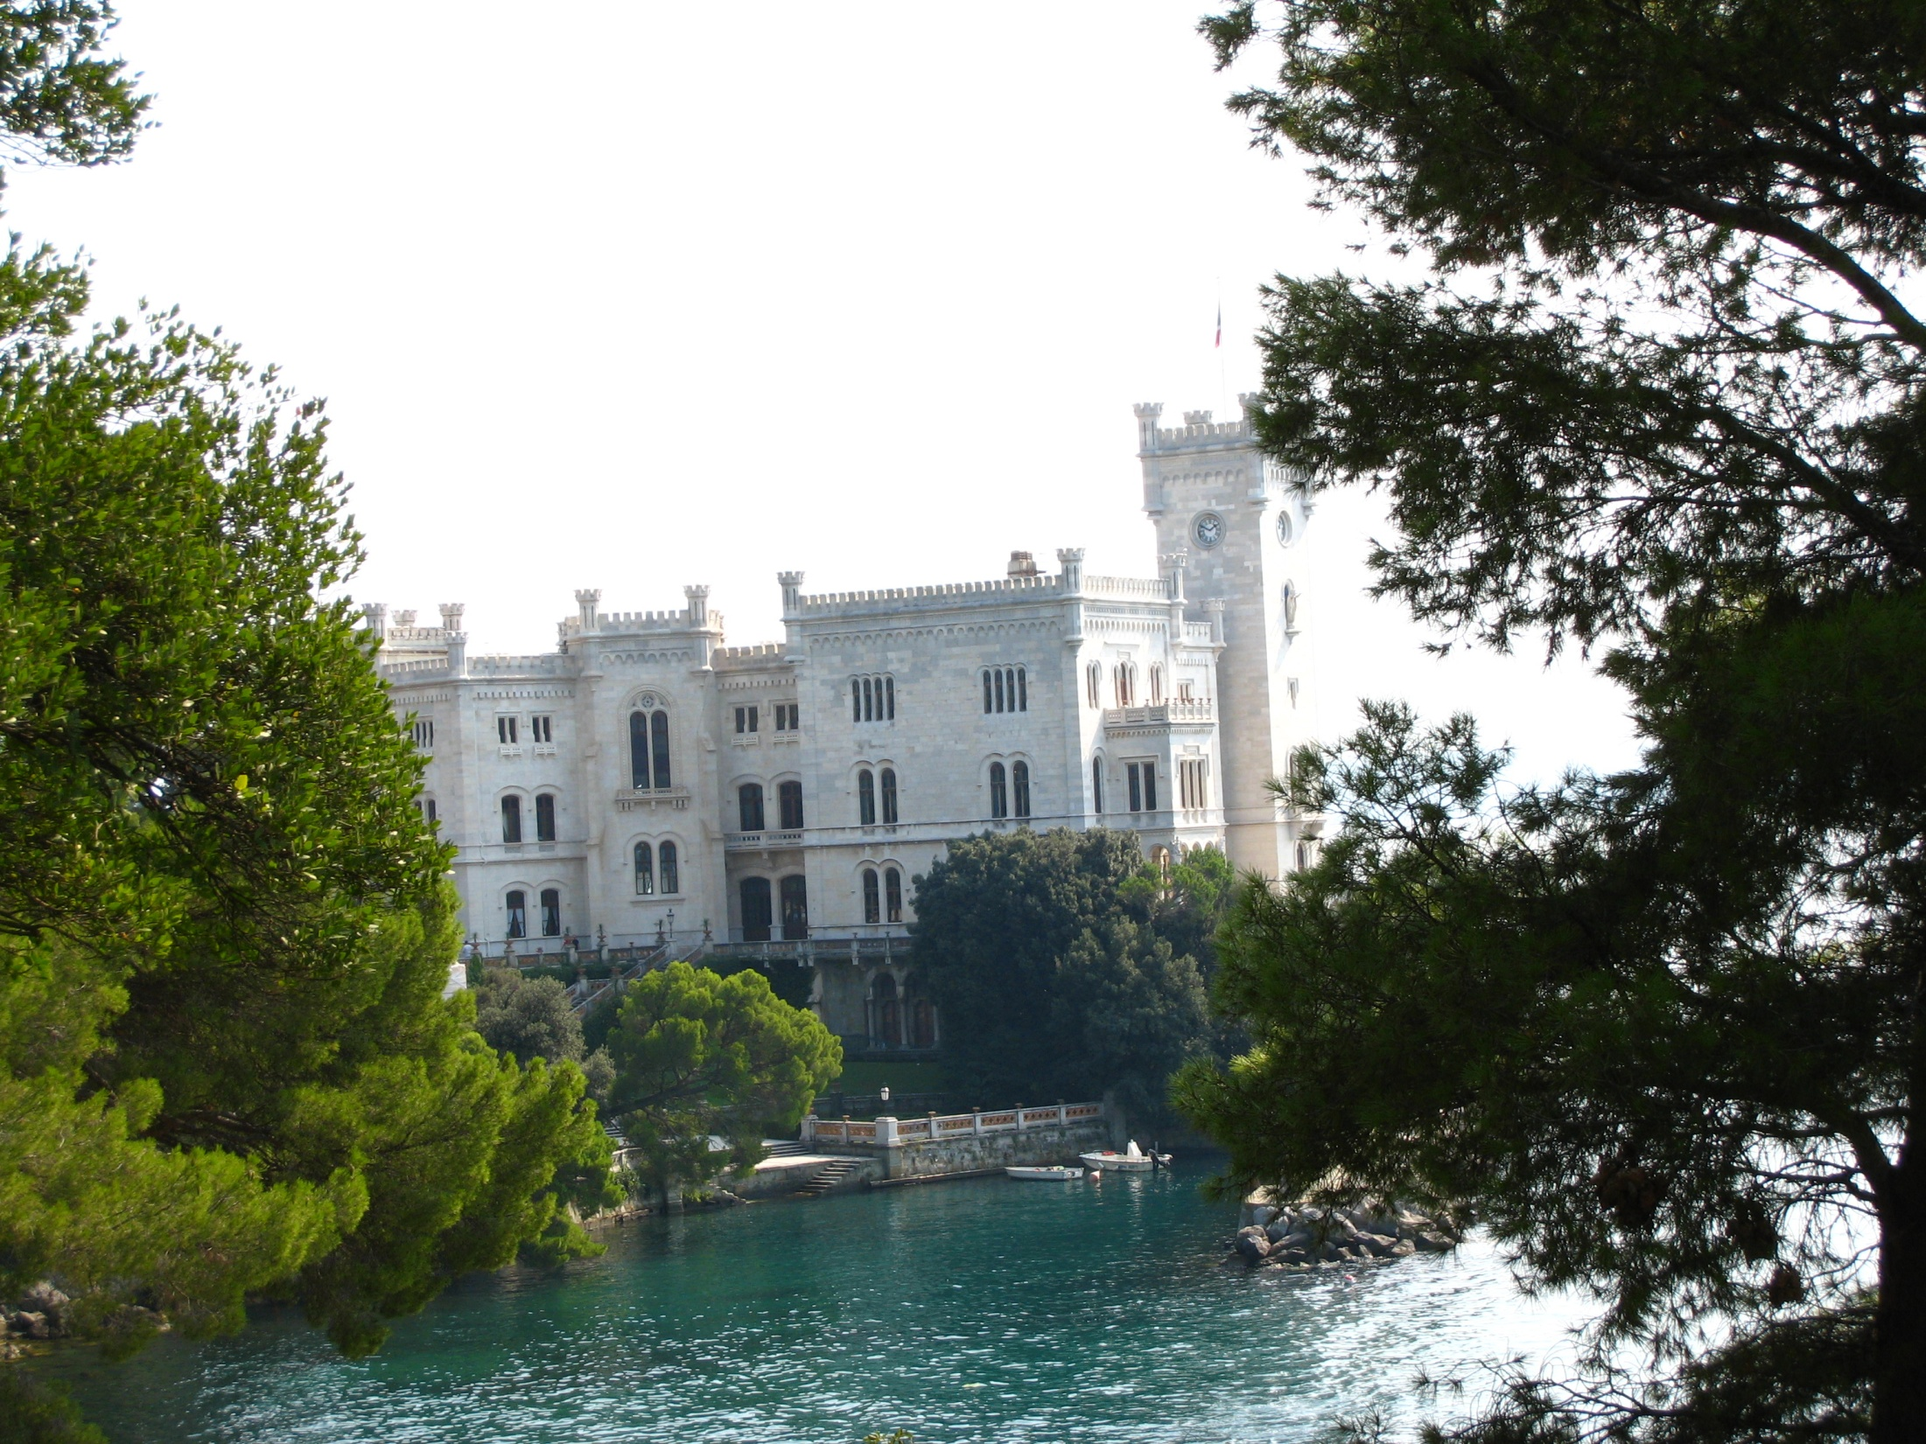
Notes:
Castello de Miramare.-

Slide 48
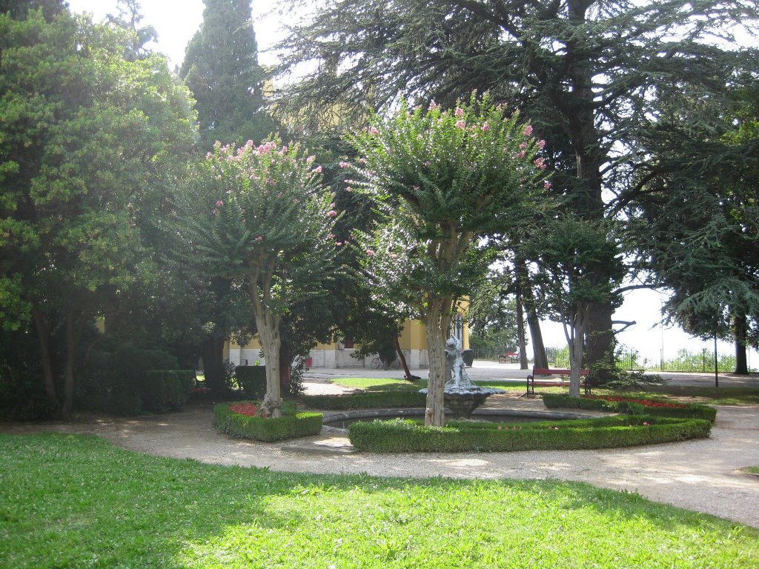
Notes:
Castello de Miramare.-

Slide 49
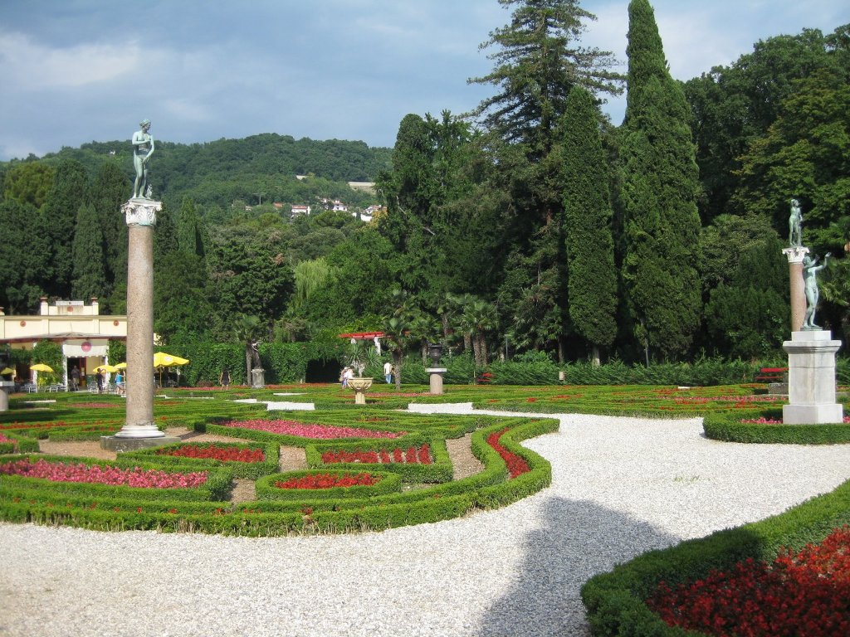
Notes:
Castello de Miramare.-

Slide 50
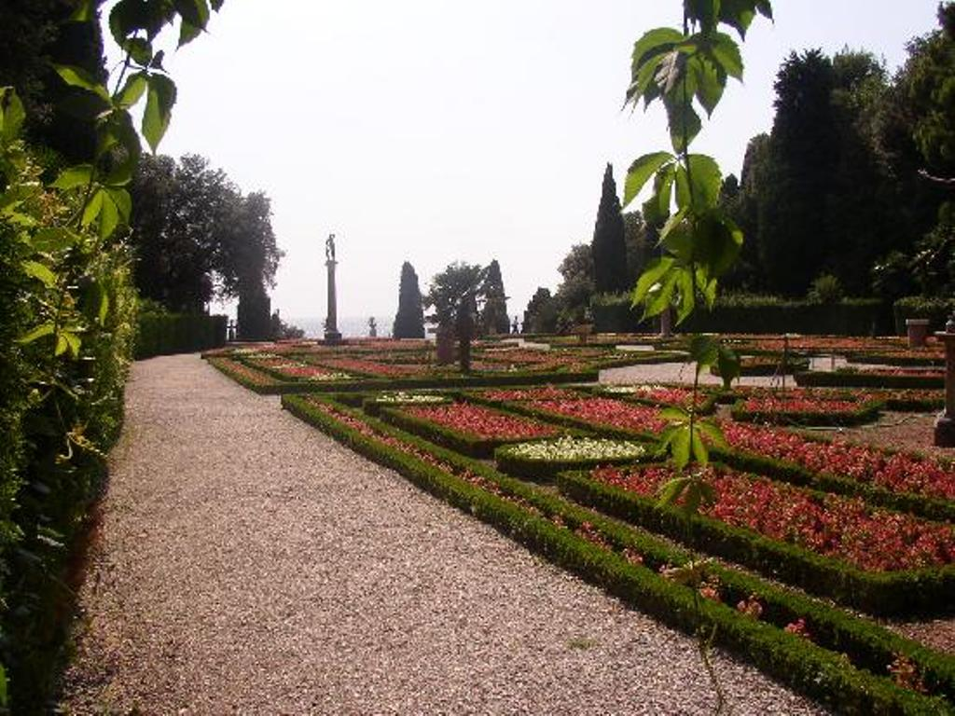
Notes:
Castello de Miramare.-

Slide 51

Notes:
Castello de Miramare.-

Slide 52
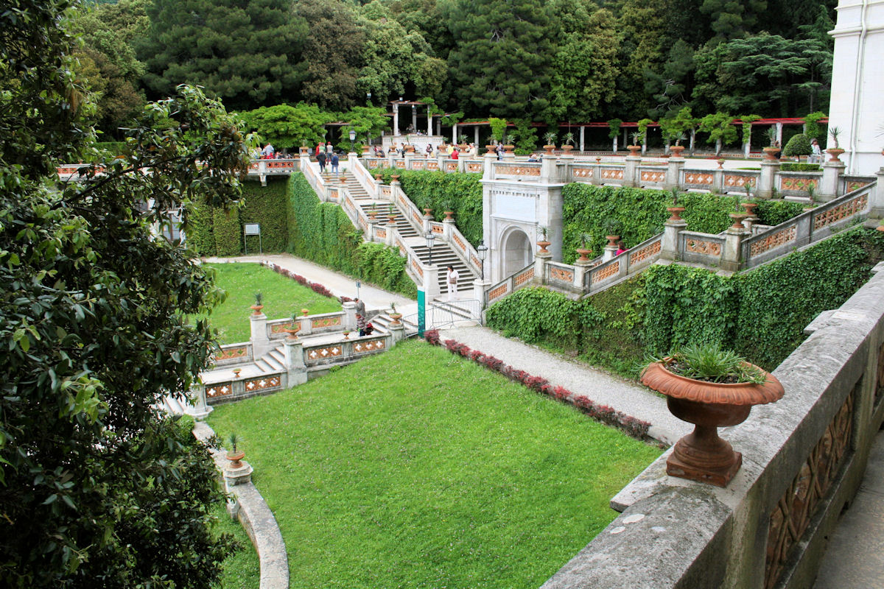
Notes:
Castello de Miramare.-

Slide 53
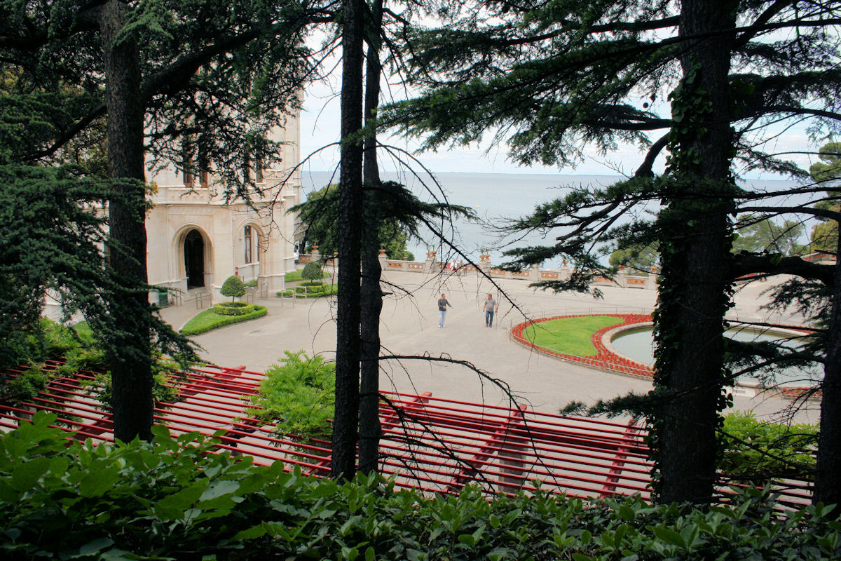
Notes:
Castello de Miramare.-

Slide 54
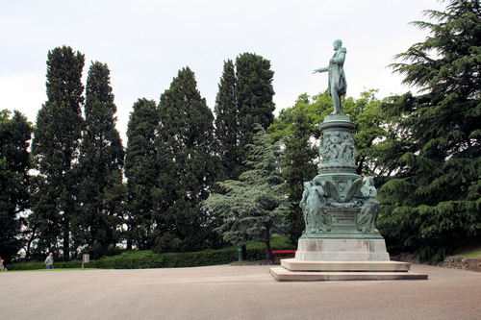
Notes:
Castello de Miramare.-

Slide 55
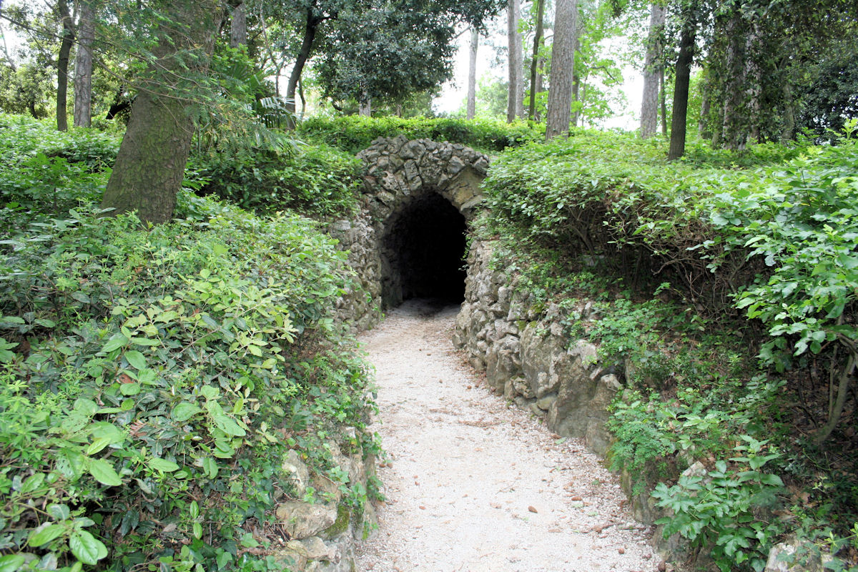
Notes:
Castello de Miramare.-

Slide 56
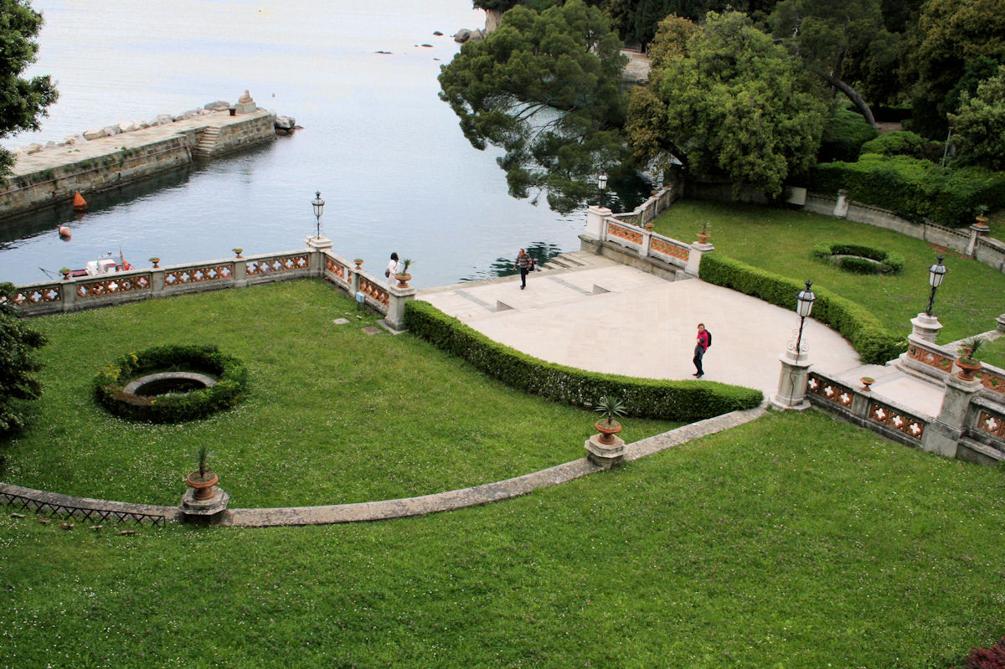
Notes:
Castello de Miramare.-

Slide 57
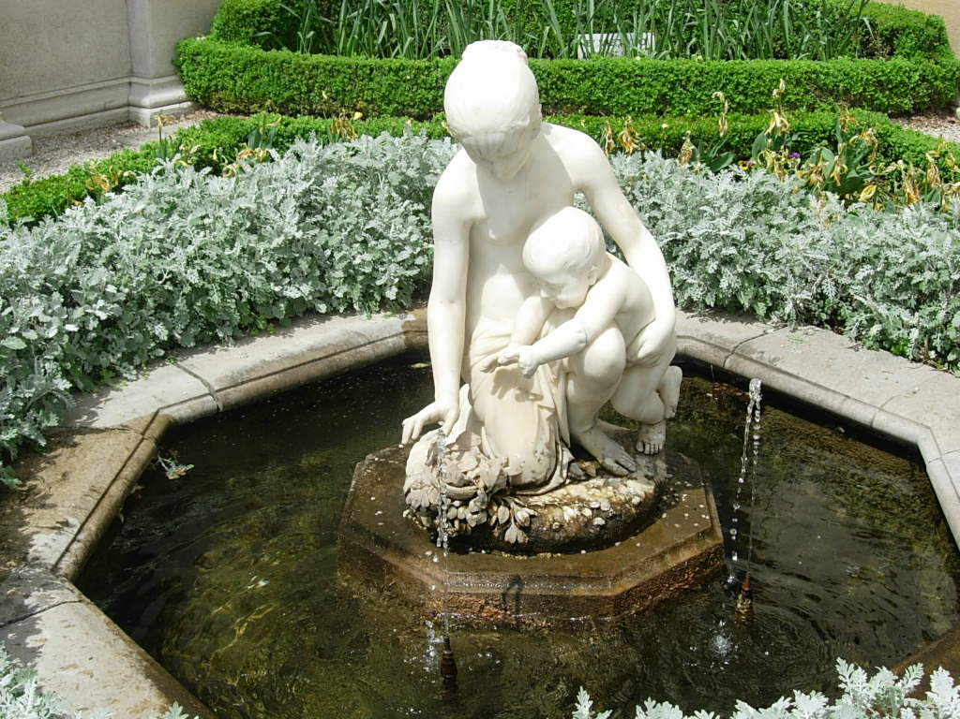
Notes:
Castello de Miramare.-

Slide 58
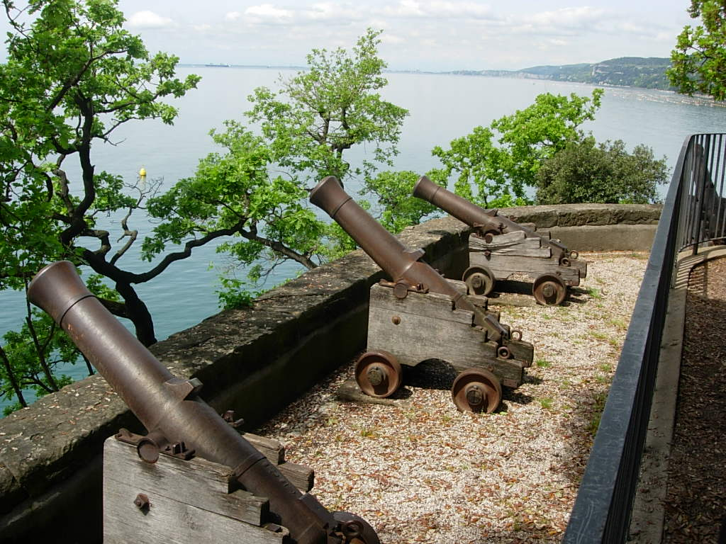
Notes:
Castello de Miramare.-

Slide 59

Notes:
Castello de Miramare.-

Slide 60


Slide 61

Notes:
Castello de Miramare.-

Slide 62

Notes:
Castello de Miramare.-

Slide 63


Slide 64

Notes:
Castello de Miramare.-

Slide 65


Slide 66

Notes:
Castello de Miramare.-

Slide 67

Notes:
Castello de Miramare.-

Slide 68
Villa Pallavicino
La villa fue construida en 1855 a instancias de amigo Ruggero Bonghi, Manzoni y de Rosmini. El nuevo propietario, el duque de Villambrosa, amplio la villa y puso en grupos de lugar de árboles en el momento prácticamente desconocido en Italia, como Liriodendron tulipifera y sequoyas.Más tarde pasó a la propiedad en 1862 a la marchesi Pallavicino, que han enriquecido el parque con invernaderos y muchas avenidas y adornado el edificio dentro y fuera con decoraciones y dándole su aspecto actual. El parque, ubicado como uno de los más grandes del Lago Maggiore, se extiende por cerca de 15 hectáreas.

Slide 69
La vegetación consiste principalmente en árboles de las tulipás, arces rojos, castaños, hayas en muchas variedades, alerces, robles, plátanos, magnolias e imponentes sequoyas.
Un magnífico cedro del Líbano compite por la grandeza con la fachada de la villa.
La atracción principal del parque está formada por la presencia de más de 50 especies de mamíferos y aves. Canguros, cebras, venados, llamas, alpacas viven libres en grandes espacios.
Un estanque con cisnes, patos, ánades reales y otras aves acuáticas. En hermosos aviarios se plantean varias especies de loros exóticos, cálaos, tucanes, faisanes, mientras que en jaulas hurones viven perfectamente , suricatas, zorros del desierto zorrillos, etc..

Slide 70
También están abiertas para visitar las antiguas caballerizas, ahora convertidas en un restaurante y el encantador chalet con vistas al jardín, decorado con flores de temporada brillantes y un hermoso jardín de rosas.

Slide 71

Notes:
Villa Pallavicino,

Slide 72




Notes:
Parco_della_Villa_Pallavicino

Slide 73

Notes:
Parco_della_Villa_Pallavicino

Slide 74

Notes:
Parco_della_Villa_Pallavicino

Slide 75

Notes:
Parco_della_Villa_Pallavicino

Slide 76

Notes:
Parco_della_Villa_Pallavicino

Slide 77

Notes:
Parco_della_Villa_Pallavicino

Slide 78

Notes:
Parco_della_Villa_Pallavicino

Slide 79

Notes:
Villa Pallavicino,

Slide 80

Notes:
Parco_della_Villa_Pallavicino

Slide 81

Notes:
Parco_della_Villa_Pallavicino

Slide 82

Notes:
Parco_della_Villa_Pallavicino

Slide 83

Notes:
Villa Pallavicino,

Slide 84

Notes:
Villa Pallavicino,

Slide 85

Notes:
Villa Pallavicino,

Slide 86

Notes:
Villa Pallavicino,

Slide 87

Notes:
Villa Pallavicino,

Slide 88

Notes:
Villa Pallavicino,

Slide 89
Villa durazzo pallavicini
La Villa Durazzo Pallavicini-es una villa con notable parque del siglo XIX en el estilo romántico inglés y un pequeño jardín botánico .
La villa alberga hoy el Museo di Archeologia Ligure, y está situado en la calle Via Pallavicini, 13, justo al lado de la estación de tren en Pegli , un suburbio de Génova , Italia . El parque y el jardín botánico están abiertos todos los días.
La finca se inició a finales del siglo XVII por Clelia Durazzo Grimaldi , quien estableció el Giardino botanico Clelia Durazzo Grimaldi en ese momento. Parque notable de hoy fue creado por su sobrino Ignazio Alessandro Pallavicini después heredó la propiedad.

Slide 90
El parque fue diseñado por Michele Canzio , escenógrafo del Teatro Carlo Felice , y construido entre 1840 y 1846. Cubre unos 97.000 m² de ladera detrás de la villa. Aunque reconocible en el estilo romántico inglés, el jardín es muy teatral, hasta el punto de ser organizado como una serie de escenas que forman una obra con prólogo y tres actos (retorno a la naturaleza, la memoria, purificación). Estructuras y estatuas por el jardín forman los centros de coordinación de este libreto.
Cuando el parque abrió sus puertas en septiembre de 1846, con motivo del VIII Congresso degli Italiani Scienziati, rápidamente ganó fama nacional. En 1928, su actual propietario, Matilde Gustinani, donó dos parques y jardines botánicos a Génova para su uso como parque público.

Slide 91
Durante el resto del siglo XX, el jardín cayó en algún mal, y de hecho se vio amenazada en 1972 por la construcción de una carretera cercana. Su restauración comenzó en 1991, sin embargo, en honor del descubrimiento de América, Cristóbal Colón. A partir de 2006 alrededor de la mitad del parque está abierto para los visitantes.
El parque cuenta con dos piscinas, una docena de estructuras notables, varias estatuas y una extensa gruta . La gruta representa un dantesco infierno, con caminos y el lago subterráneo a través del cual el visitante puede ascender al Paraíso.
En años anteriores, los visitantes podían explorar la gruta en barco.

Slide 92
Las etiquetas incluyen un café en forma de arco de triunfo, Casa rústica, Capilla de Madonna, Mausoleo del capitán, el Templo de Diana, Flower House, Temple turca, el Obelisco y la pagoda china.
El parque también contiene una serie de plantaciones de interés botánico, incluyendo especímenes maduros un montón de palmeras exóticas y un maravilloso stand de unas 160 Camellia japonica.

Slide 93

Notes:
Villa Pallavicino,

Slide 94

Notes:
Villa Pallavicino,

Slide 95

Notes:
Villa Pallavicino,

Slide 96

Notes:
Villa Pallavicino,

Slide 97

Notes:
Villa Pallavicino,

Slide 98

Notes:
Villa Durazzo Pallavicini

Slide 99

Notes:
Villa Durazzo Pallavicini

Slide 100

Notes:
Villa Durazzo Pallavicini

Slide 101

Notes:
Villa Durazzo Pallavicini

Slide 102

Notes:
Villa Durazzo Pallavicini

Slide 103

Notes:
Villa Durazzo Pallavicini

Slide 104

Notes:
Villa Durazzo Pallavicini

Slide 105

Notes:
Villa Durazzo Pallavicini

Slide 106

Notes:
Villa Durazzo Pallavicini

Slide 107

Notes:
Villa Durazzo Pallavicini

Slide 108

Notes:
Villa Durazzo Pallavicini

Slide 109

Notes:
Villa Durazzo Pallavicini

Slide 110

Notes:
Villa Durazzo Pallavicini

Slide 111

Notes:
Villa Durazzo Pallavicini

Slide 112

Notes:
Villa Durazzo Pallavicini

Slide 113



Slide 114


Notes:
Villa Durazzo Pallavicini

Slide 115


Notes:
Villa Durazzo Pallavicini

Slide 116


Notes:
Villa Durazzo Pallavicini.-Daphne y Centurione.-Euripide

